Slide 1
Тілдік ресурстар
әл-Фараби атындағы ҚазҰУ
Модуль:ТР негізінде тілдік корпустар
№ 6 Дәріс
Корпустар және NLP қосымшалары
2021-2022

Slide 2
NLP қолданылуы
Бүгінгі таңда осы саладағы пайдалы қосымшалардың саны тез өсуде:
іздеу (жазбаша немесе ауызша);
тиісті онлайн жарнаманы көрсету;автоматты (немесе жәрдеммен) аудару;
маркетинг міндеттері үшін көңіл-күйді талдау;
сөйлеуді тану және чат-боттар,дауыстық көмекшілер (сатып алушыға автоматтандырылған көмек, тауарлар мен қызметтерге тапсырыс беру);
Сұрақ-жауап (QA) жүйелері.

Slide 3
NLP-да терең оқыту
Терең оқыту (терең оқыту) — Машиналық оқыту саласы:
Оқу деректерінің үлкен көлемі;
Есептеу қуаты: көп ядролы CPU және GPU;
Жетілдірілген мүмкіндіктері бар және өнімділігі жақсартылған жаңа модельдер мен алгоритмдер, аралық көріністерде икемді оқыту;
Мәтін мәнді қолдана отырып оқыту әдістері, жүйелеу мен оңтайландырудың жаңа әдістері.

Slide 4
Векторлық көрініс (text embeddings)
Векторлық көрініс-мәні бар векторлар сияқты жолдарды бейнелеу әдісі.
Тығыз()плотный вектор (densevector) әр сөз үшін ұқсас контексте кездесетін сөздер ұқсас векторларға ие болатындай етіп жасалады.
Векторлық көрініс көптеген NLP тапсырмаларының бастапқы нүктесі болып саналады және терең оқуды кішкентай датасеттерде тиімді етеді.
Google (Mikolov) Stanford (Pennington, Socher, Manning) жасаған Word2vec және GloVe векторлық көріністерінің әдістері сәйкесінше танымал және NLP тапсырмалары үшін жиі қолданылады.

Slide 5
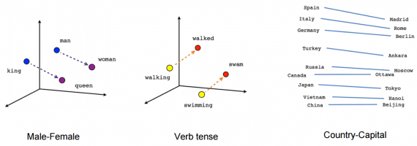
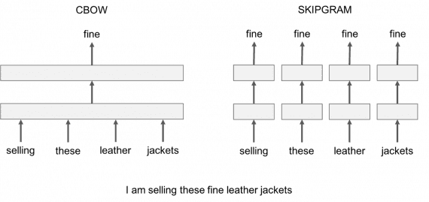
Word2Vec

Slide 6
Машиналық аударма
Машиналық аударма (Machine translation) — бір табиғи тілдегі мәтінді мазмұны жағынан басқа тілдегі мәтінге түрлендіру. Бұл бағдарламаны немесе машинаны адамның қатысуынсыз жасайды.
Google Translate күніне 100 миллиард сөз аударады.
Facebook тілдік кедергілерді жою және әлемнің әртүрлі бөліктеріндегі адамдарға бір-бірімен сөйлесуге мүмкіндік беру үшін хабарламалар мен түсініктемелердегі мәтіндерді автоматты түрде аудару үшін машиналық аударманы қолданады.
eBay трансшекаралық сауданы жүзеге асыру және әртүрлі елдердің сатып алушылары мен сатушыларын байланыстыру үшін машиналық аударма технологиясын қолданады.
Майкрософт Интернетке қол жетімділікке қарамастан, Android, iOS және Amazon Fire-дегі соңғы пайдаланушылар мен әзірлеушілерге жасанды интеллект негізіндегі аударманы қолданады.
Systran 2016 жылы 30 тілге нейрондық машиналық аударма механизмін іске қосудың алғашқы бағдарламалық жеткізушісі болды.

Slide 8
Нейрондық желі негізінде аударма әдістері
Үздіксіз оқыту(Сквозное обучение): NMT (Neural Machine Translation) параметрлері нейрондық желінің Шығыс шығынын азайту үшін бір уақытта оңтайландырылған.
Таратылған көріністер(Распределенные представления): NMT сөздер мен сөз тіркестерінде ұқсастықтарды жақсырақ қолданады.
Контекстті жақсырақ зерттеу(Лучшее исследование контекста): NMT дәлірек аудару үшін контекстке көбірек жұмыс істейді — бастапқы және ішінара мақсатты мәтін.
Мәтінді жылдам құру:терең білім негізінде мәтінді аудару параллельді корпус әдісінен әлдеқайда жоғары.

Slide 9
Сұрақтар?
...

